Slide 1
数据结构补充习题
赖 永
y.lai@163.com
2016.12.5

Slide 2
补充2.1：计算所考研题
设栈的输入序列是1、2、3、4，则（ ）不可能是其出栈序列。
A. 1、2、4、3 B. 2、1、3、4
C. 1、4、3、2 D. 4、3、1、2
E. 3、2、1、4

Slide 3
补充2.2：微软笔试题
定义栈的数据结构，要求在push、pop的基础上添加一个min 函数，得到栈的最小元素，同时要求函数min、push 以及pop 的时间复杂度都是O(1)。

Slide 4
参考答案
class MinStack {
int data[N];
int mins[N];
int top;
public:
MinStack(): top( 0 ) {}
void Push( int elem);
int Pop();
int Min();
// ...
};

Slide 5
void MinStack::Push( int elem ) {
if (top == N ) cerr << “Stack overflow!”;
data[++top] = elem;
if (elem < mins[top-1] ) mins[top] = top;
else mins[top] = mins[top-1];
}
int MinStack::Pop() {
if (stack.top == 0) cerr << “Stack is empty!”;
return data[--top];
}
int MinStack::Min() {
if (stack.top == 0) cerr << “Stack is empty!”;
return mins[top];
}

Slide 6
补充4.1：腾讯笔试题
已知一棵二叉树，如果先序遍历的节点顺序是：ADCEFGHB，中序遍历是：CDFEGHAB，则后序遍历结果为（ ）
A．CFHGEBDA B．CDFEGHBA
C．FGHCDEBA D．CFHGEDBA

Slide 7
补充4.2：百度笔试题
给定以下二叉树：
struct node_t
{
node_t *left, *right;
int value;
};
要求编写函数 node_t* foo(node_t *node, unsigned int m, unsigned int k)输出以 node 为根的二叉树第 m 层的第 k 个节点值。(注：level, k 均从 0 开始计数)

Slide 8
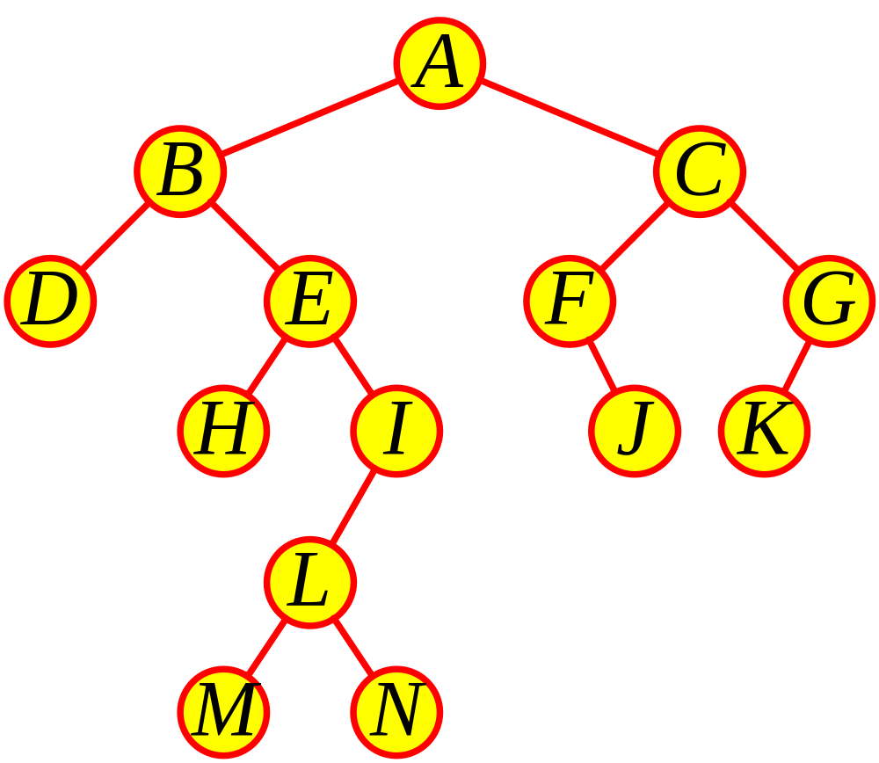
分析

Slide 9
思路
使用层次遍历法，在每层之间加一个间隔符，这样就可以找出第i层的第j个节点。

Slide 10
# | D | E | F | G
# | A
A | #
# | B | C
B | C | #
C | # | D | E
E | F | G | #
F | G | # | H | I
G | # | H | I | J
# | H | I | J | K

Slide 11
参考答案
node_t* foo(node_t *node, unsigned m, unsigned k)
queue<node_t*> q;
if (node = NULL ) return NULL;
q.push(NULL); q.push(node);

Slide 12
while ( !q.empty() ) {
p = q.pop();
if (p == NULL) then {
if ( i = 0 ) BREAK;
else { i--; q.push(NULL); }
} else {
if (p.left != NULL) q.push(p.left);
if (p.right != NULL) q.push(p.right);
}
}
if ( q.size() <= j ) return NULL;
for ( ; j > 0; j-- ) { q.pop(); }
return q.pop();

Slide 13
补充4.3：计算所考研题
给定一个以t为根的二叉树，求其中任意节点u和v的最近公共祖先。

Slide 14
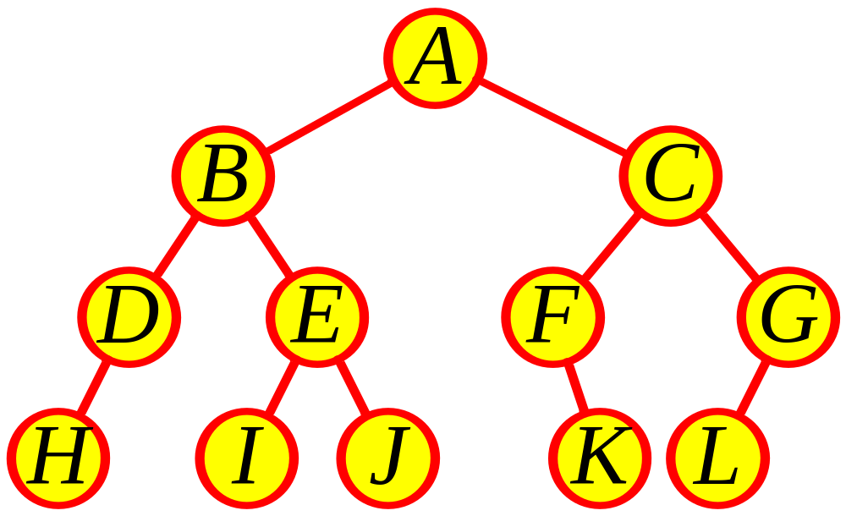
分析

Slide 15
参考答案
BinTreeNode * CommonAncestor(BinTreeNode * root, BinTreeNode * u, BinTreeNode * v )
{
BinTreeNode * path1[N], *path2[N];
int len1 = Path(root, u, path1);
int len2 = Path(root, v, path2);
int i, len = len1 < len2 ? len1 : len2;
for (i = 0; i < len&&path1[i] == path2[i]; i++ );
return path1[i-1];
}

Slide 16
int Path(BinTreeNode * root, BinTreeNode * node, BinTreeNode ** path )
{
if ( root == NULL ) return -1;
if ( root == node ) return 0;
path[0] = root;
int len = Path(root->left, node, path+1);
if (len != -1) return len;
len = Path(root->right, node, path+1 );
return len != -1 ? len : -1;
}

Slide 17
补充4.4：阿里巴巴某年笔试题
写一个函数，输入一个二叉树，树中每个节点存放了一个整数值，函数返回这棵二叉树中相差最大的两个节点间的差值绝对值。请注意程序效率。

Slide 18
参考答案
void MaxMin(BTreeNode *root, int &max, int &min)
{
if (root->left == NULL && root->right==NULL) {
max= min = root->data;
}
else if (root->left == NULL) {
MaxMin( root->right, max, min );
if (root->data > max) max = root->data;
else if (root->data < min) min = root->data;
}

Slide 19
else if (root->right == NULL) {
MaxMin( root->left, max, min );
if (root->data > max) max = root->data;
else if (root->data < min) min = root->data;
}
else {
int lmax, lmin, rmax, rmin;
MaxMin( root->left, lmax, lmin );
MaxMin( root->right, rmax, rmin );
max = Max(root->data, lmax, rmax);
min = Min(root->data, lmin, rmin);
}
}

Slide 20
int Max(int a, int b, int c)
{
if ( a > b ) {
if ( a > c ) return a;
else return c;
} else {
if ( b > c ) return b;
else return c;
}
int Min(int a, int b, int c)
{
if ( a < b ) {
if ( a < c ) return a;
else return c;
} else {
if ( b < c ) return b;
else return c;
}

Slide 21
补充5.1：Google笔试题
含n个顶点，m条边的连通图，至少去掉几条边才能构成一棵树?

Slide 22
参考答案
m-n+1

Slide 23
补充5.2：Google笔试题
在一个无向图中，寻找是否有一条距离为k的路径，描述算法即可，不用实现，分析算法的时间和空间复杂度，尽量优化算法

Slide 24
分析
有环必然存在长度为k的路径
无环则是自由森林，直径就是最长路径

Slide 25
参考答案
以每个入度为0的点为起点，在深度优先遍历的基础上，检测是否存在环路，若存在，直接返回true，图中包含若干个自由树，计算每个自由树的最大直径
无向图中边数大于等于节点数n，则必然存在环
时间复杂度O(n+e)

Slide 26
补充5.3：金山软件笔试题
给定一个有向图：
1、要确定该图中是否存在环路，给出算法思路和主要部分代码实现；
2、如果该图无环，要获取给定起始和终止节点间的路径数目，给出算法思路和主要部分代码实现；
3、如果该图有环，给出上述算法调整方案和主要部分代码实现。

Slide 27
分析
(1) 前面已经讲过
(2) 深度优先遍历，使用动态规划记录节点到目的节点的路径数，u到v的路径数等于u的后继到v的路径之和

Slide 28
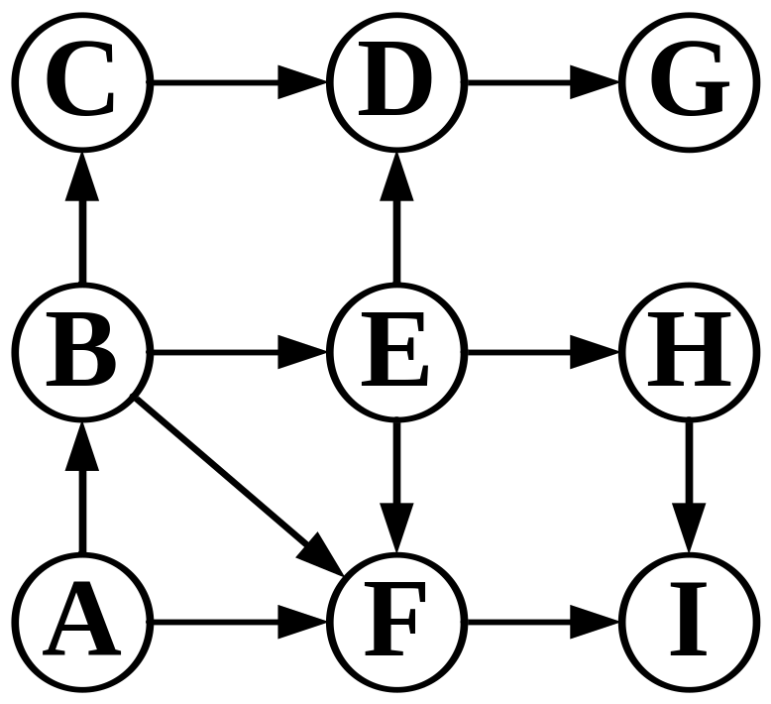
分析

Slide 29
分析
(3) 前两步都是基于深度优先的，进行结合即可

Slide 30
参考答案：(1)、(3)略
void Graph::CountPaths(int u, int v)
{
vertices[u].num = 0; visited[u] = 1;
if ( u == v ) return;
Edge *e = vertices[u].adjacent;
for(; e != NULL; e = p->link) {
int w = e->verAdj;
if (!visited[w]) CountPaths(w, v);
vertices[u].num += vertices[w].num;
}
}

Slide 31
补充5.4：网易有道笔试题
求一个有向连通图的割点，割点的定义是，如果除去此节点和与其相关的边， 有向图不再连通，描述算法。

Slide 32
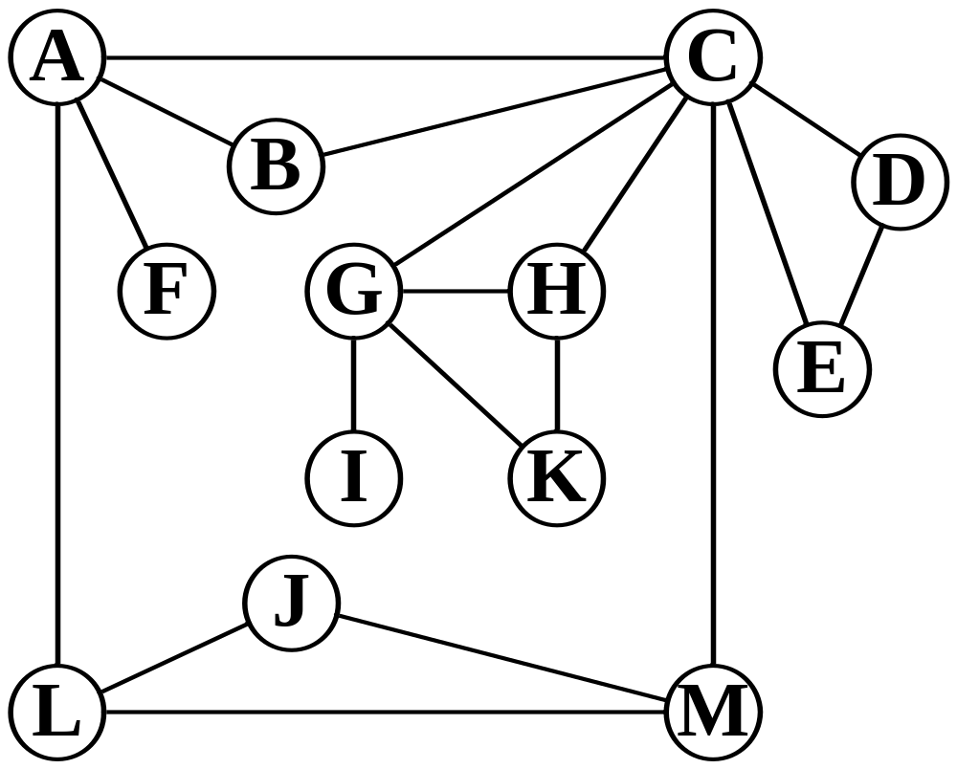
分析

Slide 33
利用深度优先遍历，在深度优先搜索树中，可分三种情况：
  叶节点不是割点；
  根节点是割点当且仅当有多棵子树
  非根非叶节点是割点当且仅当它的子节点不能访问到它本身或祖先节点

Slide 34
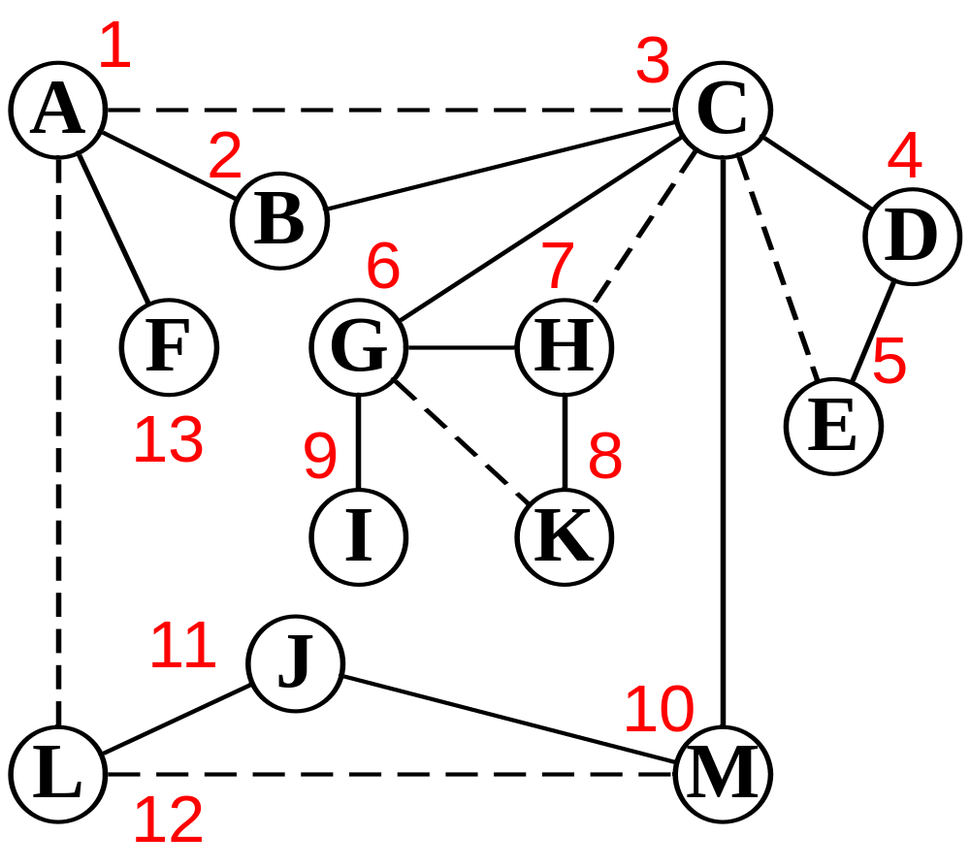
点 | A | B | C | D | E | F | G | H | I | J | K | L | M
序 | 1 | 2 | 3 | 4 | 5 | 13 | 6 | 7 | 9 | 11 | 8 | 12 | 10
回 | 1 | 1 | 1 | 3 | 3 | 13 | 3 | 3 | 9 | 1 | 6 | 1 | 1
子 | 2 | 1 | 4 | 1 | 0 | 0 | 2 | 1 | 0 | 1 | 0 | 0 | 1

Slide 35
参考答案
void ArticulationPoints(int u)
{ // 假定visited元素都初始化为0
static int counter = 0; //记录节点u的遍历次序
static int root = u; //记录源点
int children = 0; //记录子节点数目
Edge *p = vertices[u].adjacent;
if ( p == NULL ) return;
visited[u] = low[u] = ++counter; //初始化
for (; p != NULL; p = p->link) {

Slide 36
if ( visited[v] == 0 ) { // (u,v)为树边
children++;
parents[v] = u;
ArticulationPoints(v);
low[u] = min(low[u], low[v]);
if ( u == root && children > 1)
cout << “割点：” << u << endl;
if ( u != root && low[v] >= visited[u])
cout << “割点：” << u << endl;
}
else if (v != parents[u]) // (u,v)为回边
low[u] = min(low[u], order[v]);
} //end-for
}

Slide 37
补充6：微软笔试题
有5个海盗，分100枚金币。按照等级从5到1排列，最大的海盗有权提议他们如何分享枚金币，但所有人要对此表决，如果多数反对，那他就会被杀死。
他应该提出怎样的方案，既让自己拿到尽可能多的金币又不会被杀死？

Slide 38
补充7：微软笔试题
有一个整数数组，请求出两两之差绝对值最小的值。（只要得出最小值即可，不需要求出是哪两个数）

Slide 39
参考答案（思路）
先排序再计算相邻元素的差值

Slide 40
补充8.1：微软笔试题
在有序数组中，找出给定数字的出现次数。比如[1, 2, 2, 2, 3] 中2的出现次数是3次

Slide 41
分析
从前往后扫描，时间O(n)
通过二分查找找出元素的最小和最大位置，二者相减，时间O(log n)。

Slide 42
参考答案
int LowerSearch( int *a, int l, int h, int target )
{ // 返回target出现的第一个位置
while( left < right ) {
int mid = ( left + right ) / 2; // mid取地板
if ( target <= a[mid] ) right = mid;
else left = mid + 1;
}
return left;
}

Slide 43
int UpperSearch( int *a, int l, int h, int target )
{ // 返回target出现的最后的位置
while( left < right ) {
int mid = ( left + right + 1) / 2; // mid取天棚
if ( target >= pi[mid] ) left = mid;
else right = mid - 1;
}
return left;
}

Slide 44
int Count( int *a, int l, int h, int target )
{
int first = LowerSearch( a, l, h, target );
if (a[first] != target ) return 0;
int second = UpperSearch( a, l, h, target );
return second-first+1;
}

Slide 45
补充8.2：腾讯面试题
腾讯服务器每秒有2万个QQ号同时上线，找出5分钟内重新登入的qq号并打印出来。

Slide 46
参考答案：思路
分析空间：用字符串存储每个QQ号，假设QQ号有10位，理想情况下每个QQ占10Byte，5min内的QQ为2w * 60 * 5 = 600w个，需要存储空间约60M。
问题分析：查找字符串是否重复出现，可以将已经检索的字符串存储在高效的检索结构（比如红黑树、哈希表等）中加快查找效率。

Slide 47
THE END

